Slide 1

Минприроды России
IT-Арктика

Slide 2
Проблема
На основе большого количества фотографий биологам нужно подсчитывать количество особей определённых видов лебедей.
Им приходится делать это вручную, тратя много сил и времени.

Slide 3

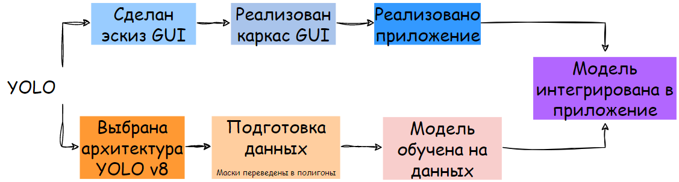
Решение
Решить задачу Instance Segmentation
Решить задачу классификации «в лоб»
Использовать Mask R-CNN

Slide 4
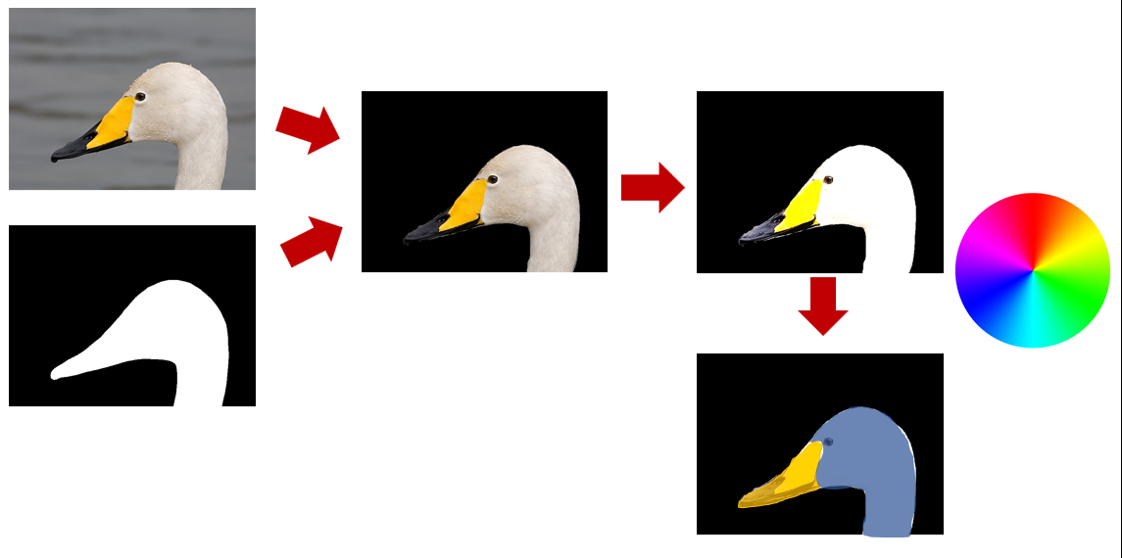
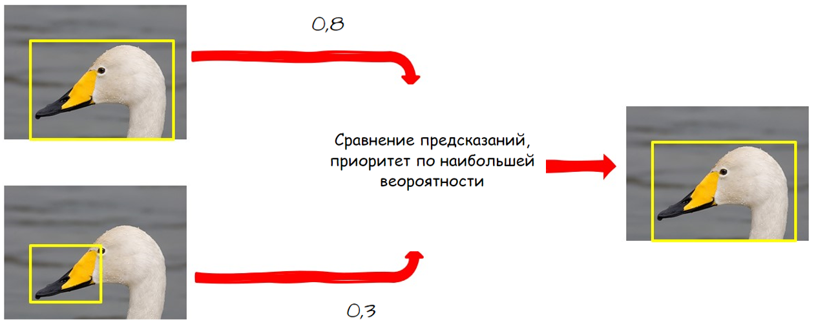




Решение
Гипотеза А: Мы сможем получить неплохой результат, если возьмем YOLO v8 для Object Detection и обучим ее на данных для сегментации
Гипотеза Б: Если мы произведем цветокоррекцию исходных изображений, то нейронная сеть будет лучше обучаться
Гипотеза В: Можно обучить две сети. Первая смотри на всю птицу, вторая на клюв птицы.
Гипотеза Г: Можно распознавать лебедей на основе выделения ключевых точек с помощью эвристических алгоритмов
Гипотеза Д: Использование MixUp augmentation позволит улучшить результат обучения на нашем наборе данных

Slide 5
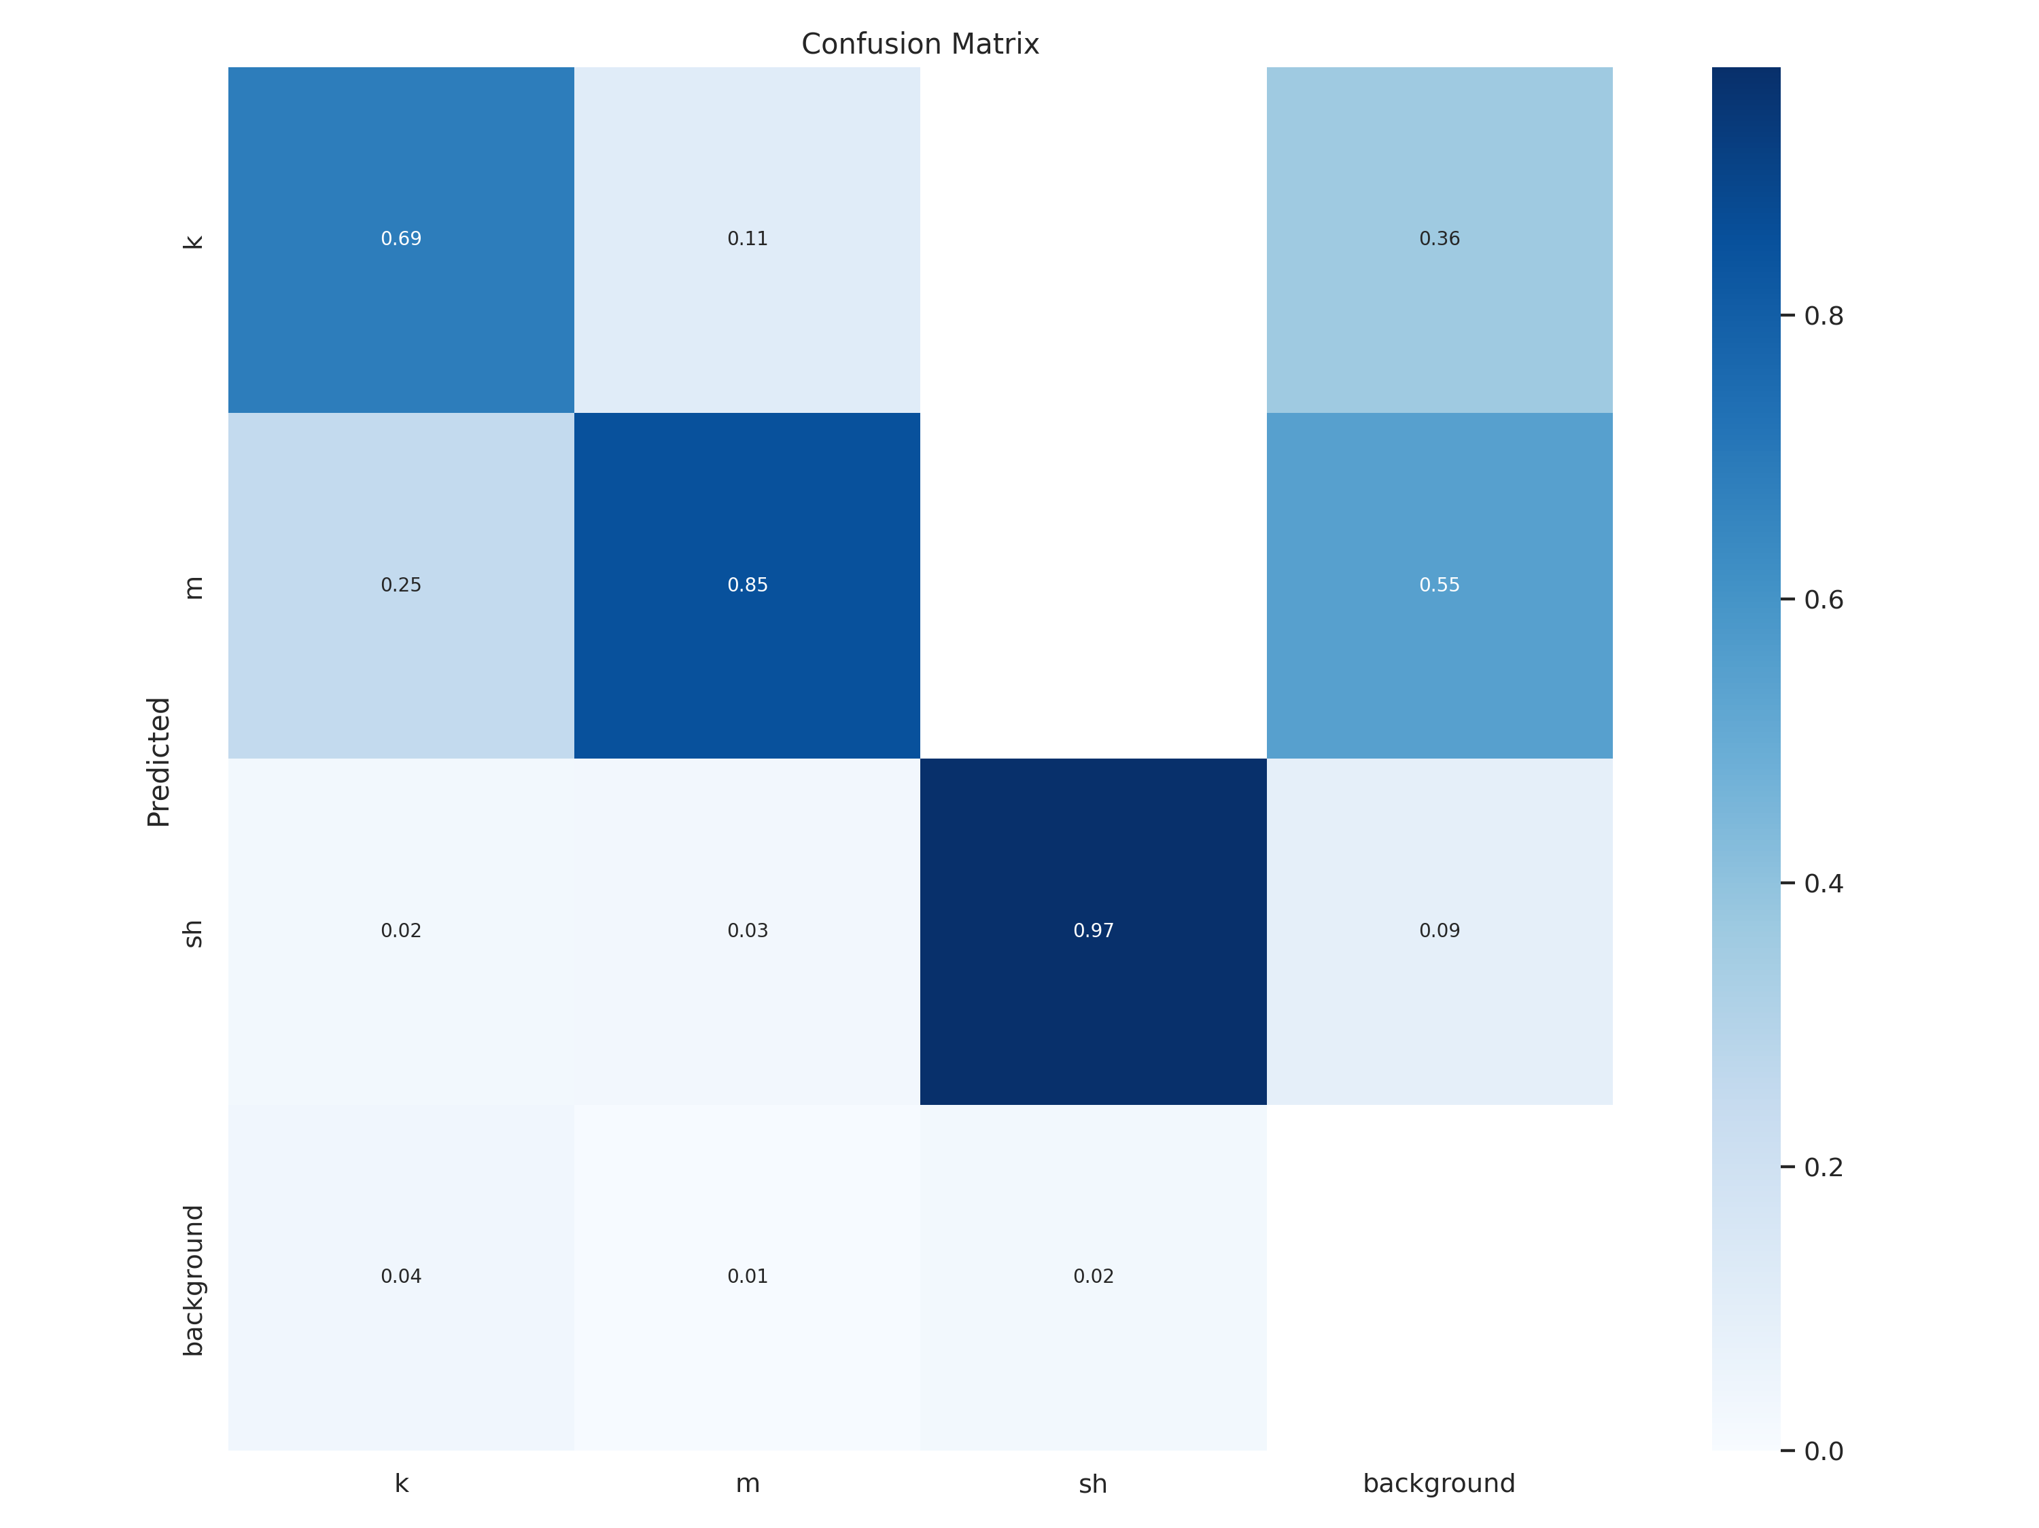
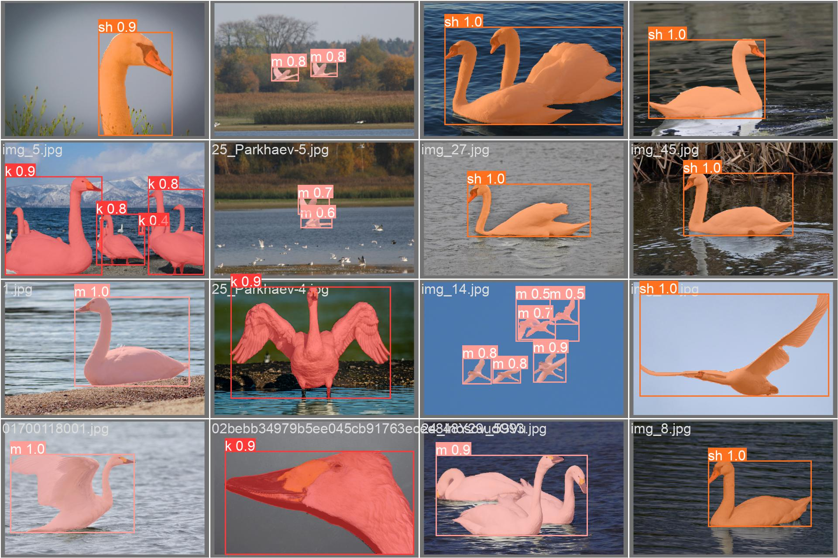
Эффективность решения
Метрики

Slide 6
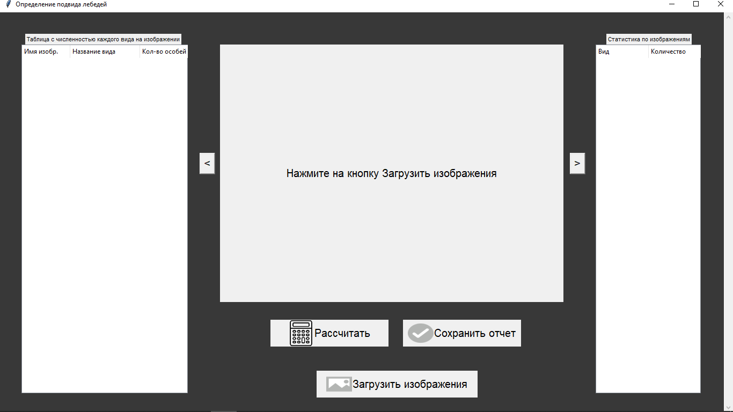
Решение

Slide 7
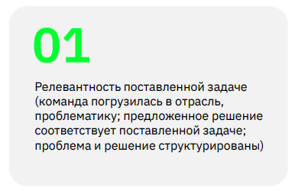
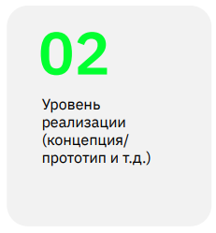
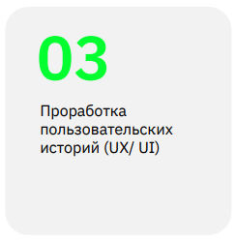
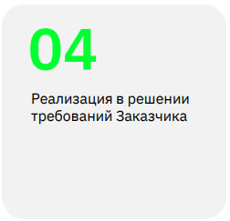
Критерии оценки

Slide 8
Критерии оценки

Slide 9
Почему наше решение лучшее
1. Подобранная архитектура YOLO позволяет получать разные данные: количество объектов, их класс, положение на изображении, точные границы занимаемого пространства
2. В приложении предусмотрен функционал по выводу статистики как по каждому изображению, так и по набору в целом
3. Используемый стек технологий обеспечивает автономность решения

Slide 10
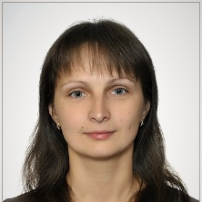
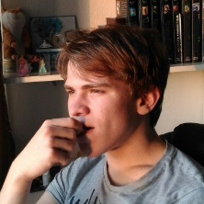
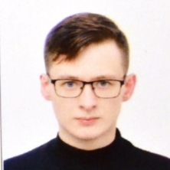
Команда
Датасайнтист дизайнер разработчик
Васендина Ирина
Data Scientist
Петров Дмитрий
Data Scientist
Воронцов Роман
Разработчик, дизайнер
Новинский Илья
Разработчик
Синников Артемий
Разработчик

